Slide 1
Vor Marco Polo: Die Mongolen und Europa – mongolisch-europäischer Kulturzusammenstoß und Kulturkontakte durch Handel
Prof. Dr. Marina Münkler
TU Dresden
Gastprofessorin an der Universität Freiburg/Fribourg im FS 2024

Slide 2
Europa und die Mongolen in der ersten Hälfte des 13. Jahrhunderts
Verhältnis bestimmt durch den Aufstieg der Mongolen zur beherrschenden Macht Asiens
Ab 1206 Beginn der mongolischen Expansion unter Temüdschin (Dschinghis Khan)
1218-1220 Eroberung des Reichs der Chwarezm, 1223 Eroberung des Gebietes bis zum Dnjepr, 1227 Vordringen bis nach Nordchina
In Europa und dem Heiligen Land vage Nachrichten von einer gewaltigen Heermacht im Rücken der Sarazenen
→ Legende vom Priesterkönig Johannes

Slide 3
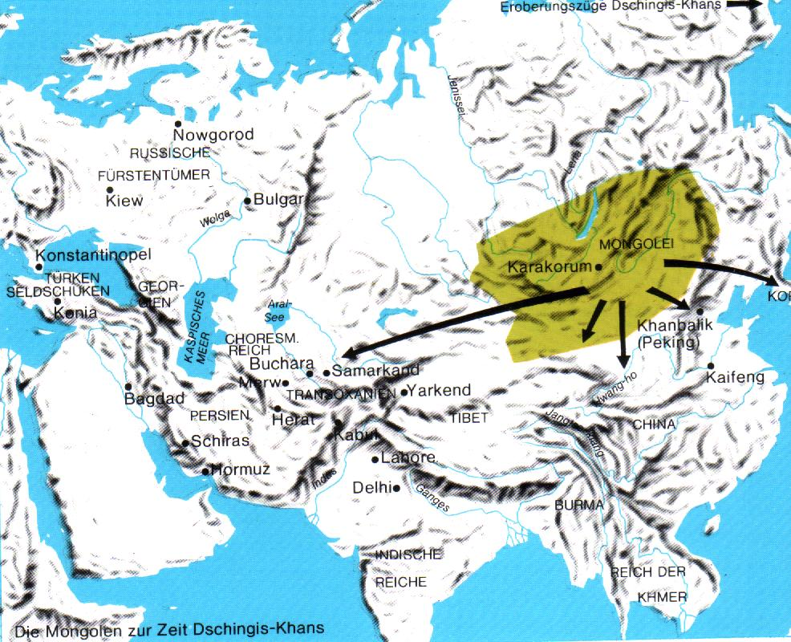
Mongolische Eroberungen ab 1206 unter Dschinghis Khan

Slide 4
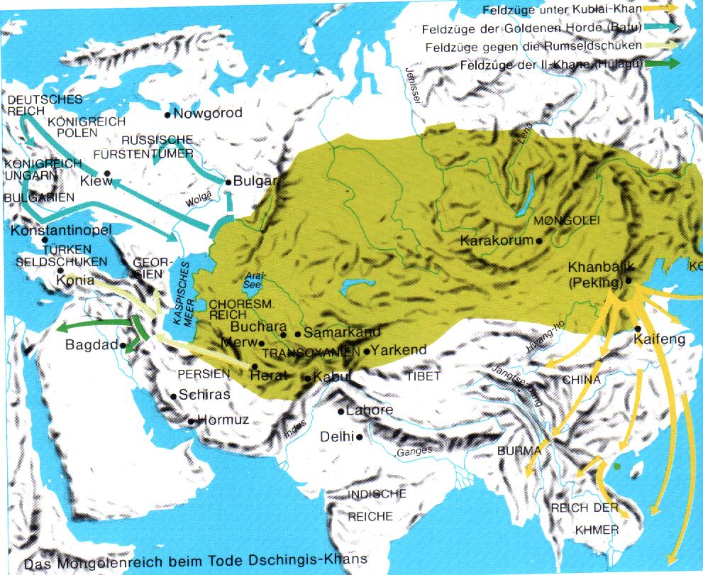
Mongolisches Reich beim Tod Dschinghis Khans 1227

Slide 5
Europa und die Mongolen in der ersten Hälfte des 13. Jahrhunderts
1237 Vordringen der Mongolen nach Moskau und Rostow
1240/41 Vorstoß bis nach Schlesien und Ungarn
9. April 1241: Vernichtung eines deutsch-polnischen Ritterheers bei Liegnitz, Tod von Herzog Heinrich II. in der Schlacht
11. April 1241: schwere Niederlage eines ungarischen Ritterheers bei Mohi am Sajo
Klagen über crudelitas (Grausamkeit), astutia (Verschlagenheit), malitia (Bosheit) der Mongolen
Unterlegenheit der schwer gepanzerten europäischen Ritterheere gegenüber der mongolischen leichter Reiterei
Strategische und taktische Überlegenheit der Mongolen

Slide 6
Die Ausgangssituation: Kulturzusammenstoß und Wissensdefizite
1238/1241: Nach der Eroberung weiter Teile Asiens durch die Mongolen Vorstoß mongolischer Heere nach Osteuropa
1241: Vernichtung eines schlesisch-polnischen Ritterheeres bei Liegnitz und eines ungarischen Heeres, in dem auch Ritter des deutschen Ordens und des Templerordens kämpften, am Sajò bei Mohi (Nordungarn)

Slide 7
Die mongolischen Eroberungen
Ab 1206 erobern die Mongolen unter ihrem ersten bedeutenden Herrscher und Heerführer Dschinghis Kahn große Teile Asiens und dringen bis nach Europa vor
Ab 1220 dringen Nachrichten von den mongolischen Eroberungen nach Europa
Verbreitung der Nachrichten zunächst in den Kreuzfahrerheeren,
1220 im Kreuzfahrerlager vor Damiette (Ägypten) Hoffnung auf von christliches Heer aus dem Osten, das den Kreuzfahrern gegen die Sarazenen beisteht

Slide 8
Literarisch-kulturelle Verknüpfungen
Die Hedwigslegende und die Schlacht von Liegnitz
Hedwig von Schlesien (um 1174-um 1243)
Stammt aus dem Geschlecht der Andechs- Meranier
Ihre Schwester Agnes wurde die Frau des französischen Königs Philipp II. August, die Schwester Gertrud die Frau des ungarischen Königs und damit die Mutter von Elisabeth von Thüringen.
Hedwig wurde im Alter von 12 Jahren mit Herzog Heinrich I. von Schlesien verheiratet
Ihr Sohn Herzog Heinrich II. wurde in der Schlacht von Liegnitz getötet
Sie wurde 1267 durch Erhebung der Gebeine heilig gesprochen.
In ihrer Legende spielt die Schlacht von Liegnitz eine große Rolle.

Slide 9
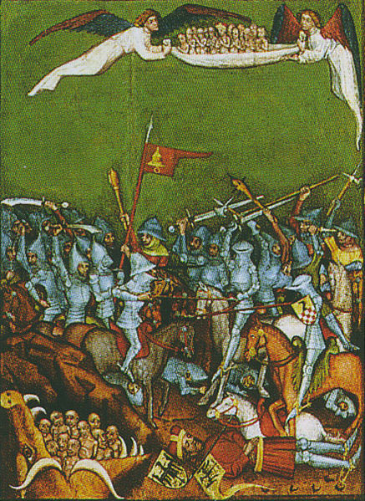
Hedwigsaltar (1453) [Nationalmuseum Warschau]
Die Schlacht von Liegnitz
(Tod Heinrichs; Himmel und Hölle)

Slide 10
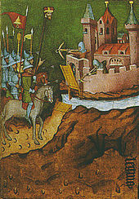
Hedwigsaltar (1453) [Nationalmuseum Warschau]
Die Mongolen erscheinen vor den Toren von Liegnitz mit den aufgespießten Kopf Herzog Heinrichs

Slide 11
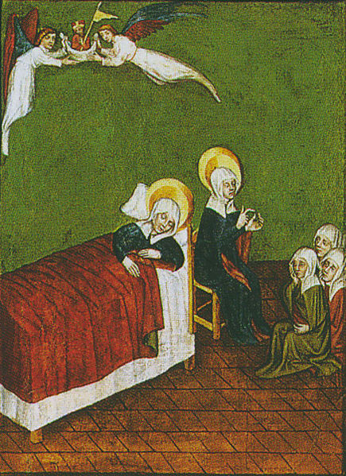
Hedwigsaltar (1453) [Nationalmuseum Warschau]
Hedwig sieht im Traum Ihren Sohn Heinrich dessen Seele von Engeln in den Himmel geleitet wird.

Slide 12
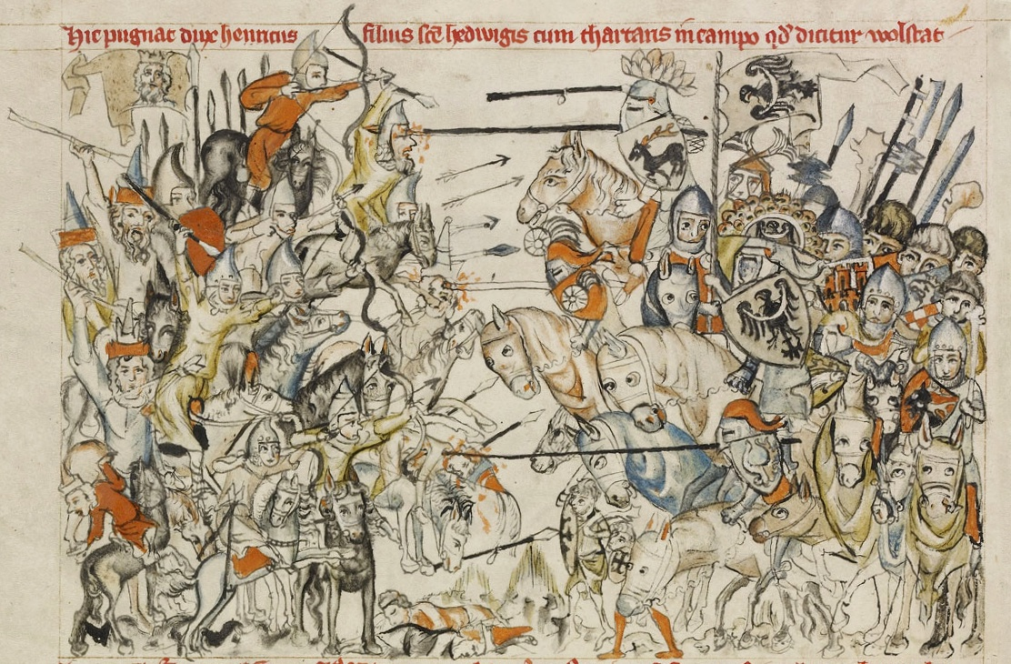
Darstellung der Schlacht bei Liegnitz aus einem Kodex der Hedwigslegende von 1353
„hic pugnat dux henricus filius sanctae hedwigis cum thartaris in campo quod dicitur wolstat“
Hier kämpft Herzog Heinrich, Sohn der Hl. Hedwig, gegen die Tartaren im Feld, das Wahlstatt genannt wird

Slide 13
Zeitgenössische Erklärungen und Deutungen
Um 1220: christl. Priesterkönig Johannes und sein Heer unterstützt die Befreiung Jerusalems
ab 1235: Tartaren: barbarische Völker von unerhörter Grausamkeit
Ab 1241: apokalyptische Völker läuten das Weltende ein

Slide 14
Vorstellungen vom Weltende und Irritationen
Nach 1240/41: Bezeichnung der Mongolen als Tartaren
Abgeleitet von tartarus (griech. Unterwelt, Hölle)
Volk, das der Hölle entsprungen sei und sich anschicke, die ganze Welt zu erobern und zu unterjochen
Apokalyptisches Volk, das das Weltende einläutet?
1242 Rückzug der mongolischen Heere unter Khan Batu nach dem Tod Großkhans Ögödei
Irritation durch Verschwinden der ‚Tartaren‘

Slide 15
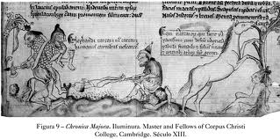
Die Mongolen als Menschfresser
(Matthaeus Parisiensis, Chronica Maiora, um 1259)

Slide 16
Kaiser, Papst und die Diener des Teufels
1230er Jahre: Kaiser Friedrich II. und Papst Gregor IX. streiten um die Suprematie im Abendland
Beide nennen die Tartaren „Satans Boten und Diener des Tartarus“
Päpstliche Propaganda gegen Friedrich II.: Antichrist und heimlicher Verbündeter oder Auftraggeber der Tartaren

Slide 17
Das erste Konzil von Lyon 1245
Papst Innozenz IV. ruft 1245 Konzil von Lyon ein
Zentrale Themen:
Absetzung des Kaisers
Ausrufung eines neuen Kreuzzuges gegen die Sarazenen im Heiligen Land
Erörterung von Mitteln zum Schutz der Christenheit vor den Tartaren
Schon vor Beginn des Konzils im März 1245: Aussendung von vier Gesandtschaften zu den Tartaren, zwei über Osteuropa und zwei über das Heilige Land

Slide 18
Die ersten europäischen Gesandten zu den Mongolen
Zwei Franziskanergesandtschaften: Laurentius von Portugal und Johannes de Plano Carpini
Zwei Dominikanergesandtschaften: Ascelin von Cremona und Andreas von Longjumeau
Beglaubigungsschreiben und Briefe des Papstes an „Volk und König der Tartaren“
Ermahnung der Tartaren die geschöpfliche Ordnung der Welt zu respektieren und von Eroberungen abzusehen
→ Kulturkontakt durch Mittel der Kulturbeziehungen nach Kulturzusammenstoß

Slide 19
Die Reise des Johannes de Plano Carpini und ihre Ergebnisse
Johannes de Plano Carpini reiste am 16. April 1245 von Lyon ab und kehrte am 1. November 1247 nach Lyon zurück
Carpini gelangte bis zum mongolischen Großkhan nach Karakorum in der inneren Mongolei
Unterwerfungsbefehl des mongolischen Großkhans an Kaiser und Papst und Bericht über die Mongolen
Weltherrschaftsanspruch der Mongolen

Slide 20
Die historia mongalorum des Johannes de Plano Carpini
Systematischer Bericht über die Mongolen, ihre Lebensweise, ihre Absichten und ihre Geschichte
Korrektur des Namens Tartaren, neuer Name: Mongolen
Kein apokalyptisches Volk, aber Weltherrschaftsanspruch
Ratschläge, wie ihnen zu begegnen sei
Abfassung des Berichts noch auf der Rückreise und mündliche Berichterstattung bei osteuropäischen Herrschern, in franziskanischen Ordenshäusern und nach dem Papst beim französischen König

Slide 21
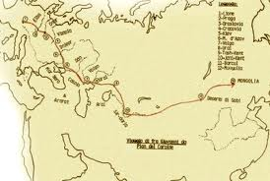
Die Reiseroute des Johannes de Plano Carpini

Slide 22
Die historia mongalorum des Johannes de Plano Carpini
Systematischer Bericht über die Mongolen, ihre Lebensweise, ihre Absichten und ihre Geschichte
Beschreibung ihrer Zivilisation (lebens- und Subsistenzformen) und Kultur (religiöse Riten, Glauben, Sitten und Gebräuche, Herrschaft und Geschichte)

Slide 23
Die Gliederung der historia mongalorum
Unterteilt in neun Bücher:
1. de terra (vom Land)
2. de hominibus (von den Menschen)
3. de ritu (von den [religiösen] Riten)
4. de moribus (von den Sitten)
5. de ipsorum imperio (von ihrem Herrschaftsbereich)
6. de bellis (von den Kriegen)
7. de terris quas eorum dominio subiugant (von den Ländern, die sie ihrer Herrschaft unterworfen haben)
8. quomodo bello occuratur eisdem (wie man ihnen im Krieg begegnen soll)
9. de via quam fecimus et curia imperatoris et testimus (von dem Weg, den wir genommen haben, vom Hof des Kaisers und den Zeugen)

Slide 24
Der Fragenkatalog von Lyon an Peter von Russland
1. De origine (von ihrer Herkunft)
2. de modo credendi (von der Art ihres Glaubens)
3. de ritu colendi (von ihren Riten)
4. de forma vivendi (von ihrer Lebensweise)
5. de fortitudine (von ihrer Stärke)
6. de multitudine (von ihrer Zahl)
7. de intentione (von ihren Absichten)
8. de observantia foederis (von der Behandlung von Verbündeten)
9. de nuntiorum receptione (von der Behandlung von Gesandten)

Slide 25
Die Systematik der Fragen und die aristotelische Kategorienlehre
Welcher Katalog steuerte die Fragen und Gliederungspunkte?
These: die aristotelische Kategorienlehre
Aristoteles: Die Kategorien
Nach Aristoteles lässt sich jeder beliebige Gegenstand anhand von zehn Kategorien bestimmen und beschreiben
Ein Seiendes kann so als Substanz beschrieben werden, das durch bestimmte Prädikate (Akzidentien) bestimmt ist

Slide 26
Ergründen, wer die Tartaren sind
Mongolen, nicht Tartaren
Nomadisches Reitervolk
Keine hochstehende Zivilisation (kein Ackerbau, keine Städte, nomadische Lebensweise)
Kultur (hierarchische Gesellschaftsstruktur, Krieger die wichtigste Schicht, aber keine gepanzerten Ritter, strikte Unterwerfung unter ihre Herren)
Sitten und Gebräuche (Geburts-, Heirats- und Bestattungsriten, Esskultur, Reinlichkeit, Verbote und Tabus)

Slide 27
Neue Hoffnungen und neue Gesandtschaften
Ludwig IX. von Frankreich nimmt 1245 das Kreuz, bricht 1248 zum Kreuzzug auf
Erneut Gerüchte über Bekehrung eines mongolischen Khans und mögliches Bündnis mit den Mongolen gegen die Sarazenen
1248 Reise des Andreas von Longjumeau zu den Mongolen im Auftrag Ludwigs IX.
Gabe: kostbare Geschenke, Psalter und Stück vom Heiligen Kreuz
Rückkehr des Andreas mit Unterwerfungsaufforderung des Großkhans an Ludwig
Enttäuschung und Reue des Königs

Slide 28
Wilhelm von Rubru[c]ks Reise zu den Mongolen
1253 erneute Hoffnung auf Bekehrung eines mongolischen Khans
Erneute Aussendung eines Gesandten durch Ludwig, aber diesmal nicht als Gesandter, sondern als angeblicher Missionar
Franziskaner Wilhelm von Rubruk
Reise von 1253 bis 1255
Reise vom und zurück in Heilige Land
Ludwig 1255 nach Frankreich zurückgekehrt
Deshalb nicht mündlicher, sondern schriftlicher Bericht
Persönlicher Brief an den französischen König

Slide 29
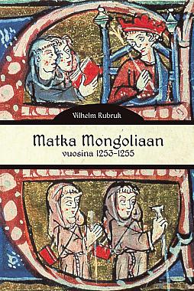
Wilhelm von Rubru[c]k als Geheimer Gesandter des Französischen Königs
(Corpus Christi College, Cambridge, MS 66, fol. 67r)

Slide 30
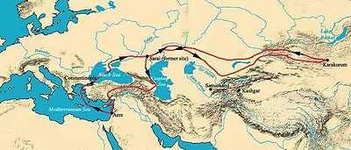
Die Reiseroute Wilhelms von Rubruk

Slide 31
Wilhelm von Rubruk: Itinerarium
Einziger Reisebericht im engeren Sinne
Beschreibung der eigenen Reise, der Reisemittel, des Weges, des Empfangs bei den Tartaren
Zivilisation, Herrschaft, Kriegführung, Sitten und Gebräuche, religiöse Riten, Erwägung ihrer Bekehrbarkeit zum christlichen Glauben Akzeptanz
Fremde und eigene Perspektiven: der Barfüßer und die Stutenmilch

Slide 32
Die Sinnlosigkeit der Mission
Zentral: Frage nach der Bekehrbarkeit der Mongolen
Glaubensdisput beim Großkhan
Vielgötterei versus Monotheismus
Das Problem der Nestorianer
Das Problem der Vermittlung der Trinität
Schlussfolgerung: Aussendung von einfachen Mönchen als Missionare sinnlos, nur Gesandtschaften effektiv
Bekehrung unwahrscheinlich
Prunk aber eventuell hilfreich

Slide 33
Literaturangaben
1. Primärliteratur:
Johannes Gießauf: Die Mongolengeschichte des Johannes von Piano Carpine: Einführung, Text, Übersetzung, Kommentar. (Schriftenreihe des Instituts für Geschichte Bd. 6) Graz 1995.
Johannes von Plano Carpini: Kunde von den Mongolen 1245-1247. Herausgegeben, eingeleitet und erläutert von Felicitas Schmieder. Thorbecke, Sigmaringen 1997.
Wilhelm von Rubruk: Reise zu den Mongolen 1253–1255, übersetzt und erläutert von Friedrich Risch. (=Veröffentlichungen des Forschungsinstituts für Vergleichende Religionsgeschichte an der Universität Leipzig; Reihe 2; 13) Leipzig 1934.
Wilhelm von Rubruk: Reisen zum Grosskhan der Mongolen: von Konstantinopel nach Karakorum 1253–1255. Neu bearbeitet und herausgegeben von Hans D. Leicht. Stuttgart 1984.

Slide 34
Literaturangaben
2. Sekundärliteratur:
Gian Andri Bezzola: Die Mongolen in abendländischer Sicht. Ein Beitrag zur Frage der Völkerbegegnungen. Francke, Bern 1974.
Johannes Fried: Auf der Suche nach der Wirklichkeit. Die Mongolen und die europäische Erfahrungswissenschaft im 13. Jahrhundert. In: Historische Zeitschrift. Nr. 243 (1986), S. 287-332
Marina Münkler: Erfahrung des Fremden. Die Beschreibung Ostasiens in den Augenzeugenberichten des 13. und 14. Jahrhunderts. Akademie, Berlin 2000.

Slide 35
Die europäischen Fernhandelskaufleute und die Mongolen
Seit Beginn des 13. Jahrhunderts (Eroberung Konstantinopels 1204) Ausdehnung des europäischen Fernhandels in die Gebiete, die seit 1220 von den Mongolen sukzessive erobert wurden
Schwarzmeer- und Fernostasienhandel unter Umgehung ägyptischer Kaufleute
Voraussetzung: Venezianische und genuesische Handelsgaleeren und Organisation des Fernhandels

Slide 36
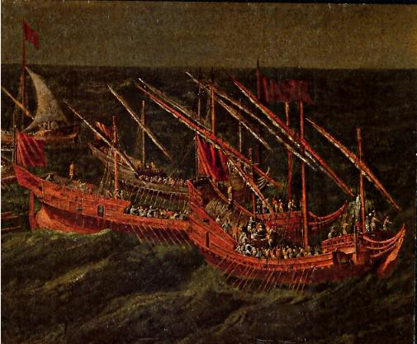
Die europäischen Fernhandelskaufleute und die Mongolen: venezianische Handelsgaleeren

Slide 37
Die Organisation des europäischen Fernhandels
Kaufmannsfamilien gründeten ab dem 13. Jahrhundert Handelsniederlassungen in Konstantinopel, Soldaia auf der Krim und in Tana an der Mündung des Don ins Asowsche Meer
Diese Niederlassungen wurden meist von jüngeren Brüdern oder den Söhnen des Kaufmanns geführt
Von dort Handelsreisen bis nach China
Jedoch so gut wie keine Dokumente über die Handelsreisen venezianischer und genuesischer Kaufleute
Lediglich Hinweise von zweiter Hand oder Artefakte
Sie belegen die Anwesenheit europäischer Kaufleute in Asien bis nach China

Slide 38
Die Organisation des europäischen Fernhandels
Handelsassoziation zwischen einem sesshaften (stans) und einem reisenden (tractans) Kaufmann
Venedig: colleganza; Genua: commenda
12. Jahrhundert: der stans finanzierte zwei Drittel der Kosten, der tractans ein Drittel, danach wurde der Gewinn aufgeteilt
13. Jahrhundert: der stans finanzierte die colleganza komplett, der tractans reiste und trieb Handel, der stans erhielt 75% des Gewinns
→ Risikokapital
→ Aufstiegsmöglichkeit für kapitalschwächere Kaufleute

